Slide 1

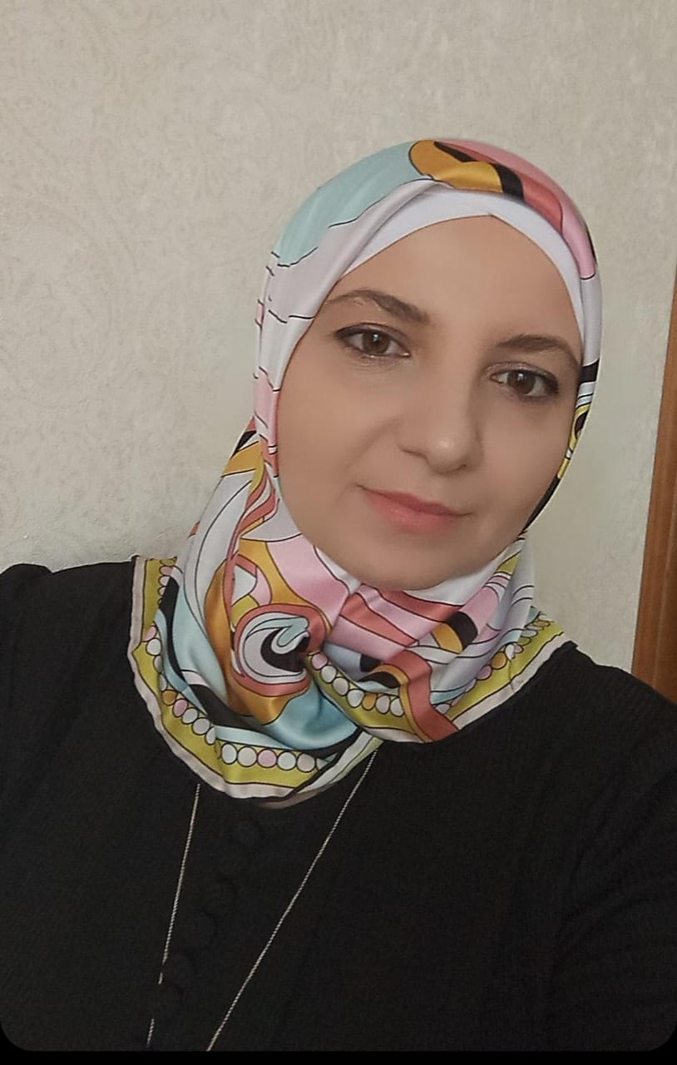
Портфолио
ВОСПИТАТЕЛЬ
Государственное бюджетное дошкольное образовательное учреждения «Детский сад 1
«Шовда» г. Грозный»
Бициевой Аминат Рамазановны

Slide 2
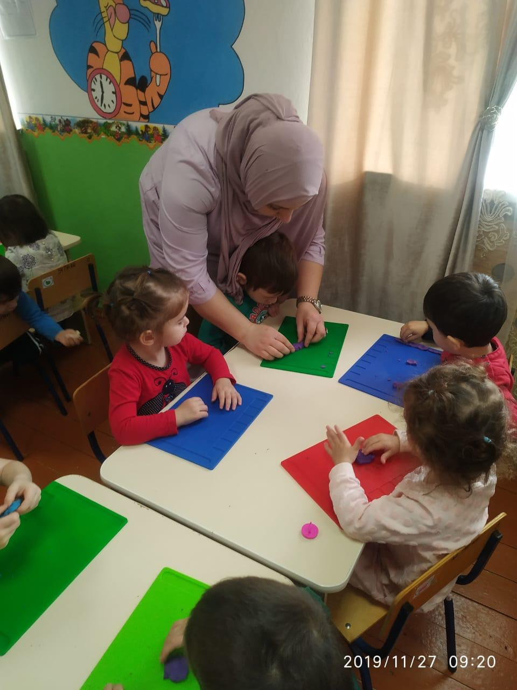
Педагогическое кредо
•Воспитание - это менее всего слова, то есть слова в последнюю очередь,
прежде поступок,
действие, пример».
А. Маркуша

Slide 3
ОБЩАЯ ИНФОРМАЦИЯ
Фамилия, имя, отчество:
Бициева Аминат Рамазановна
Должность:
Воспитатель
Место работы:
Государственное бюджетное дошкольное образовательное учреждения
«Детский сад Nol «Шовда» г. Грозный»
Шейх-Мансуровский район
Образование:
Среднее Профессиональное

Slide 4
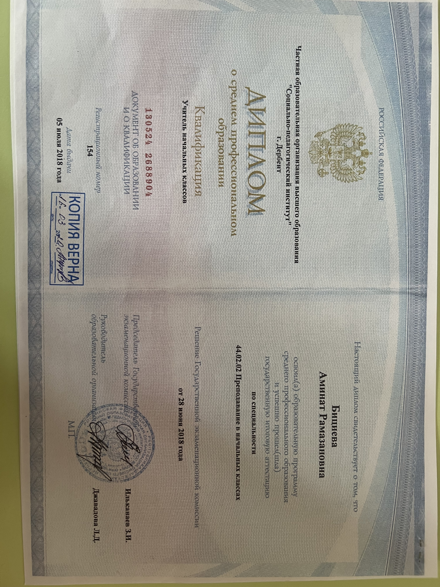

СТУПЕНИ ОБРАЗОВАНИЯ:
Среднее: Частная образовательная ортамизация высше образования «Социально-педагогический инсти г:Дердент
Професвиональная переподготовка :
Современный институт дополнительного профессионального образования.
«Педагогическая деятельность в рамках реализации ФГОС дошкольного образования» г. Рязань 2019

Slide 5
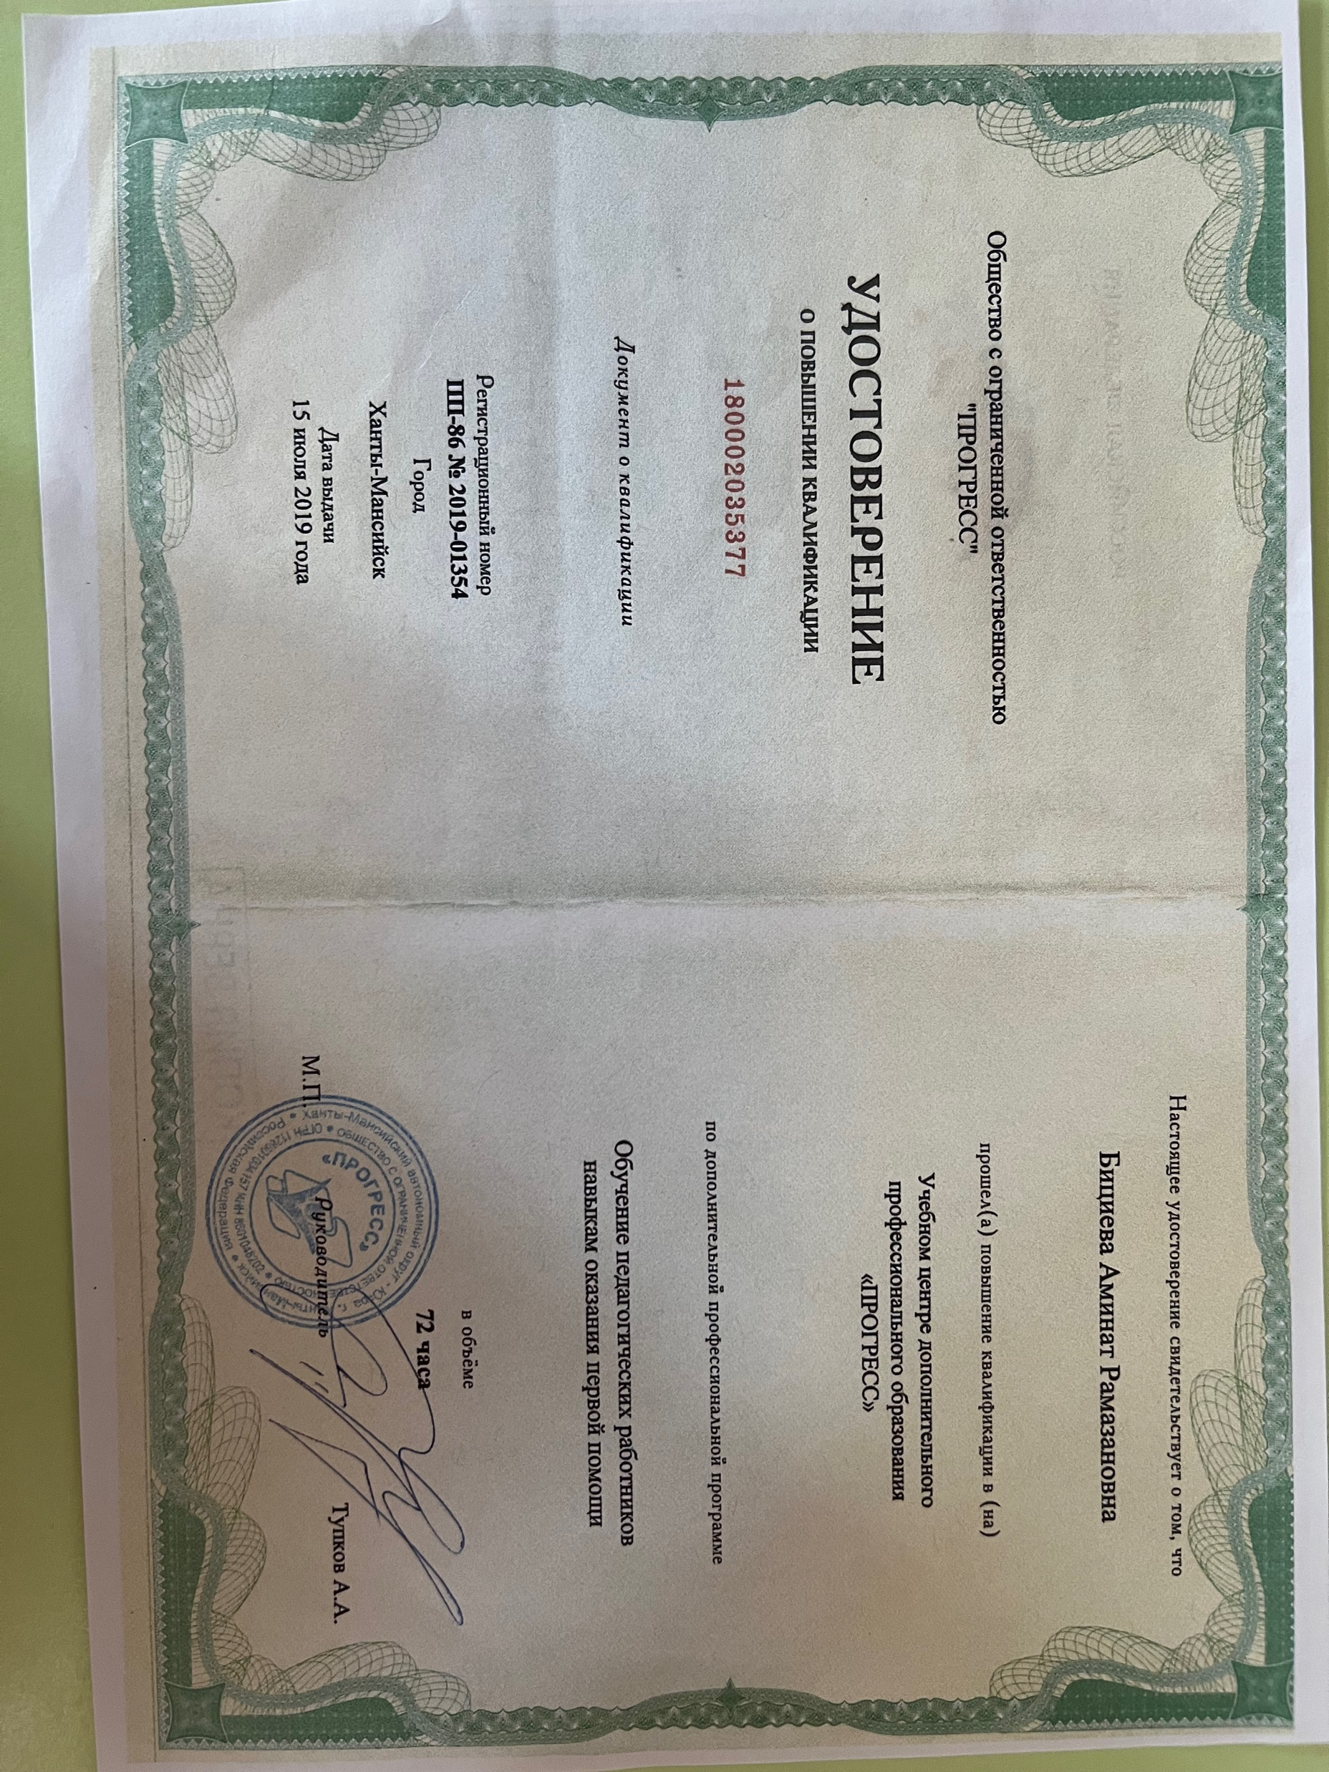
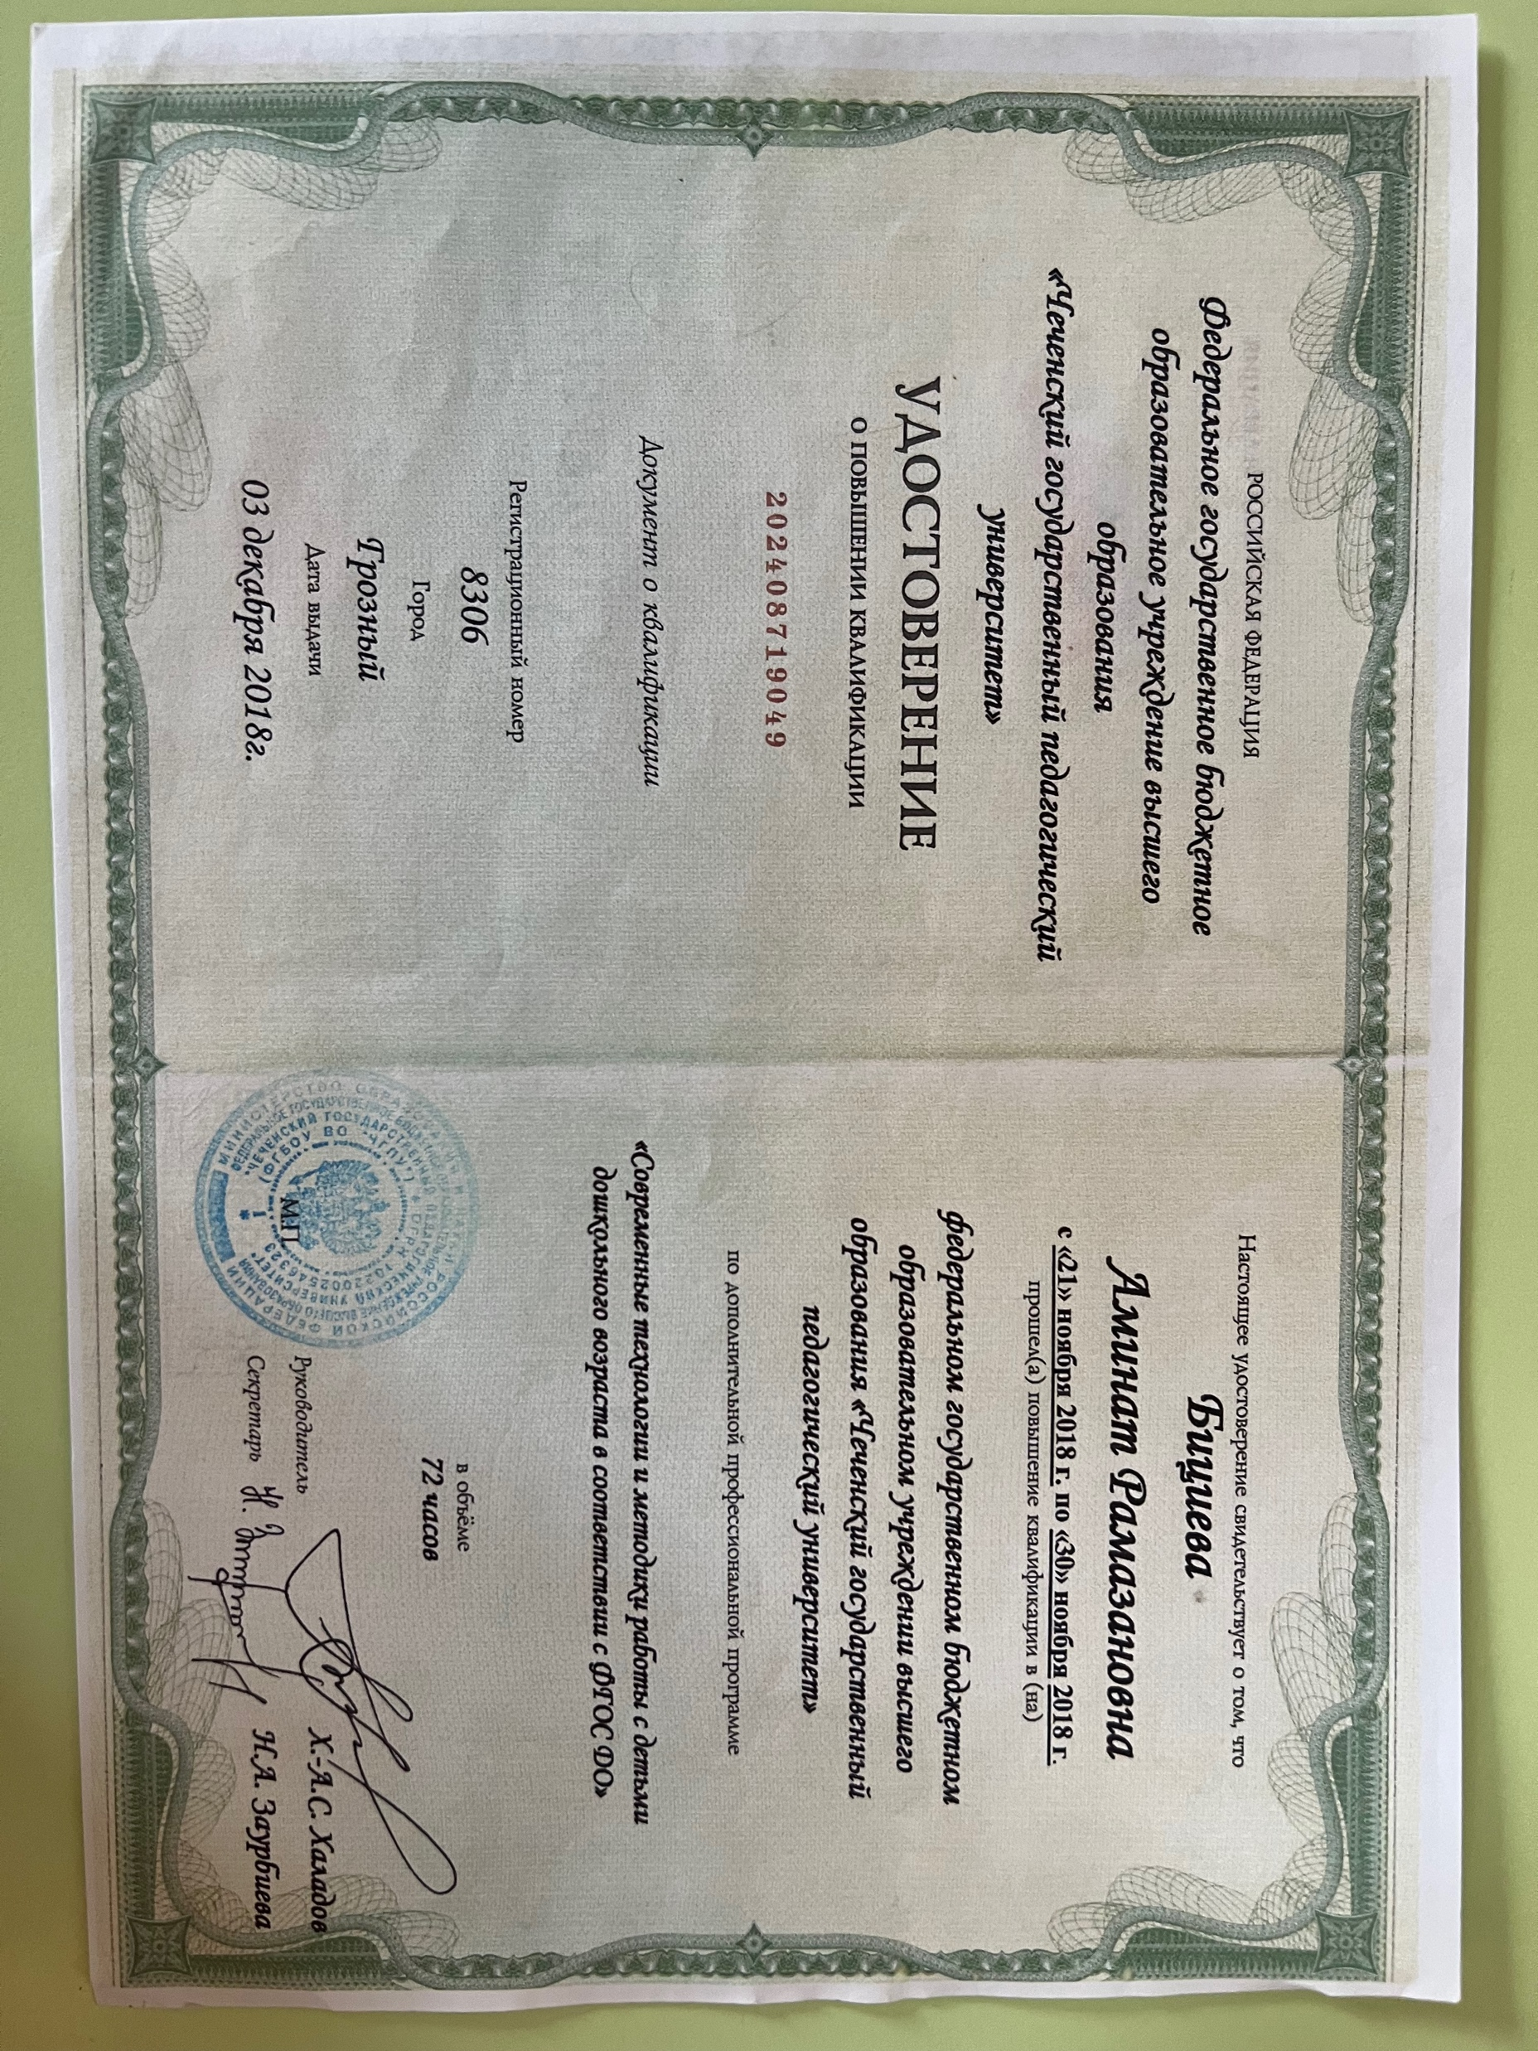
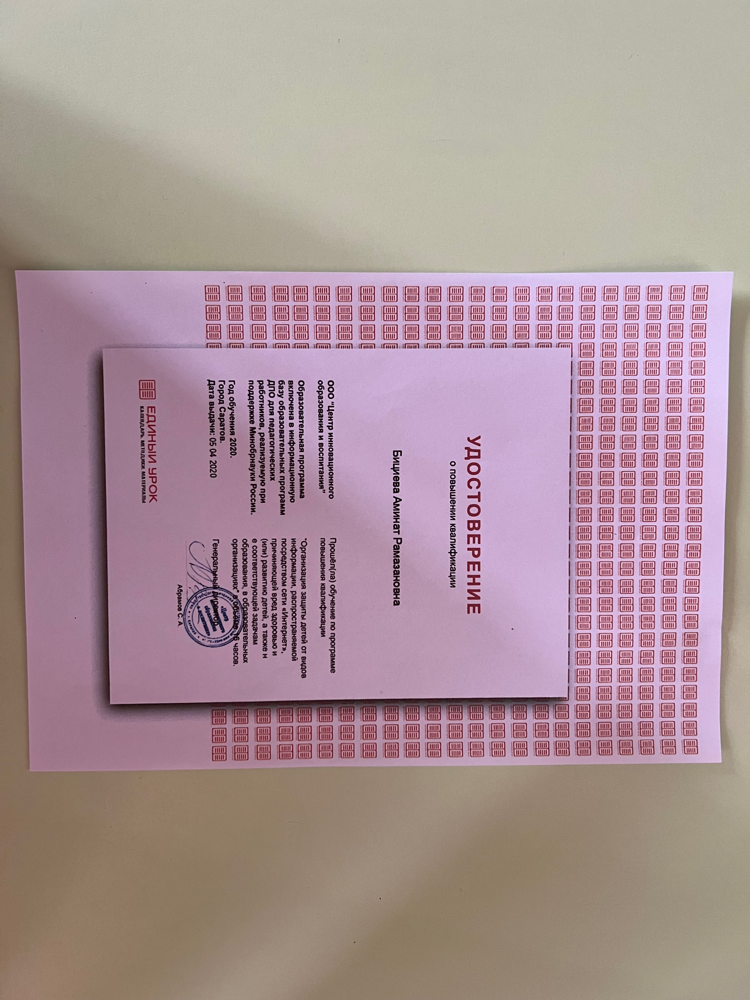
Повышение качества профессиональной деятельности:
Чеченский государственный педагогический университет
«Современные технологии н методики работы с детьми дошкольного возраста в соответствии с ФГОС ДО» 2018 (72-часа)
Чеченский государственный педагогический университет
«Обучение педагогических работников навыкам оказания первой помощи» 2019 (72-часа)
ООО «Центр инновационного образования и воспитания»
-Организация зашиты детей от видов информации, распространяемой по средством сети «Интернет» причиняющий вред здоровью и развитию детей. 2020 г. (16 часов)

Slide 6
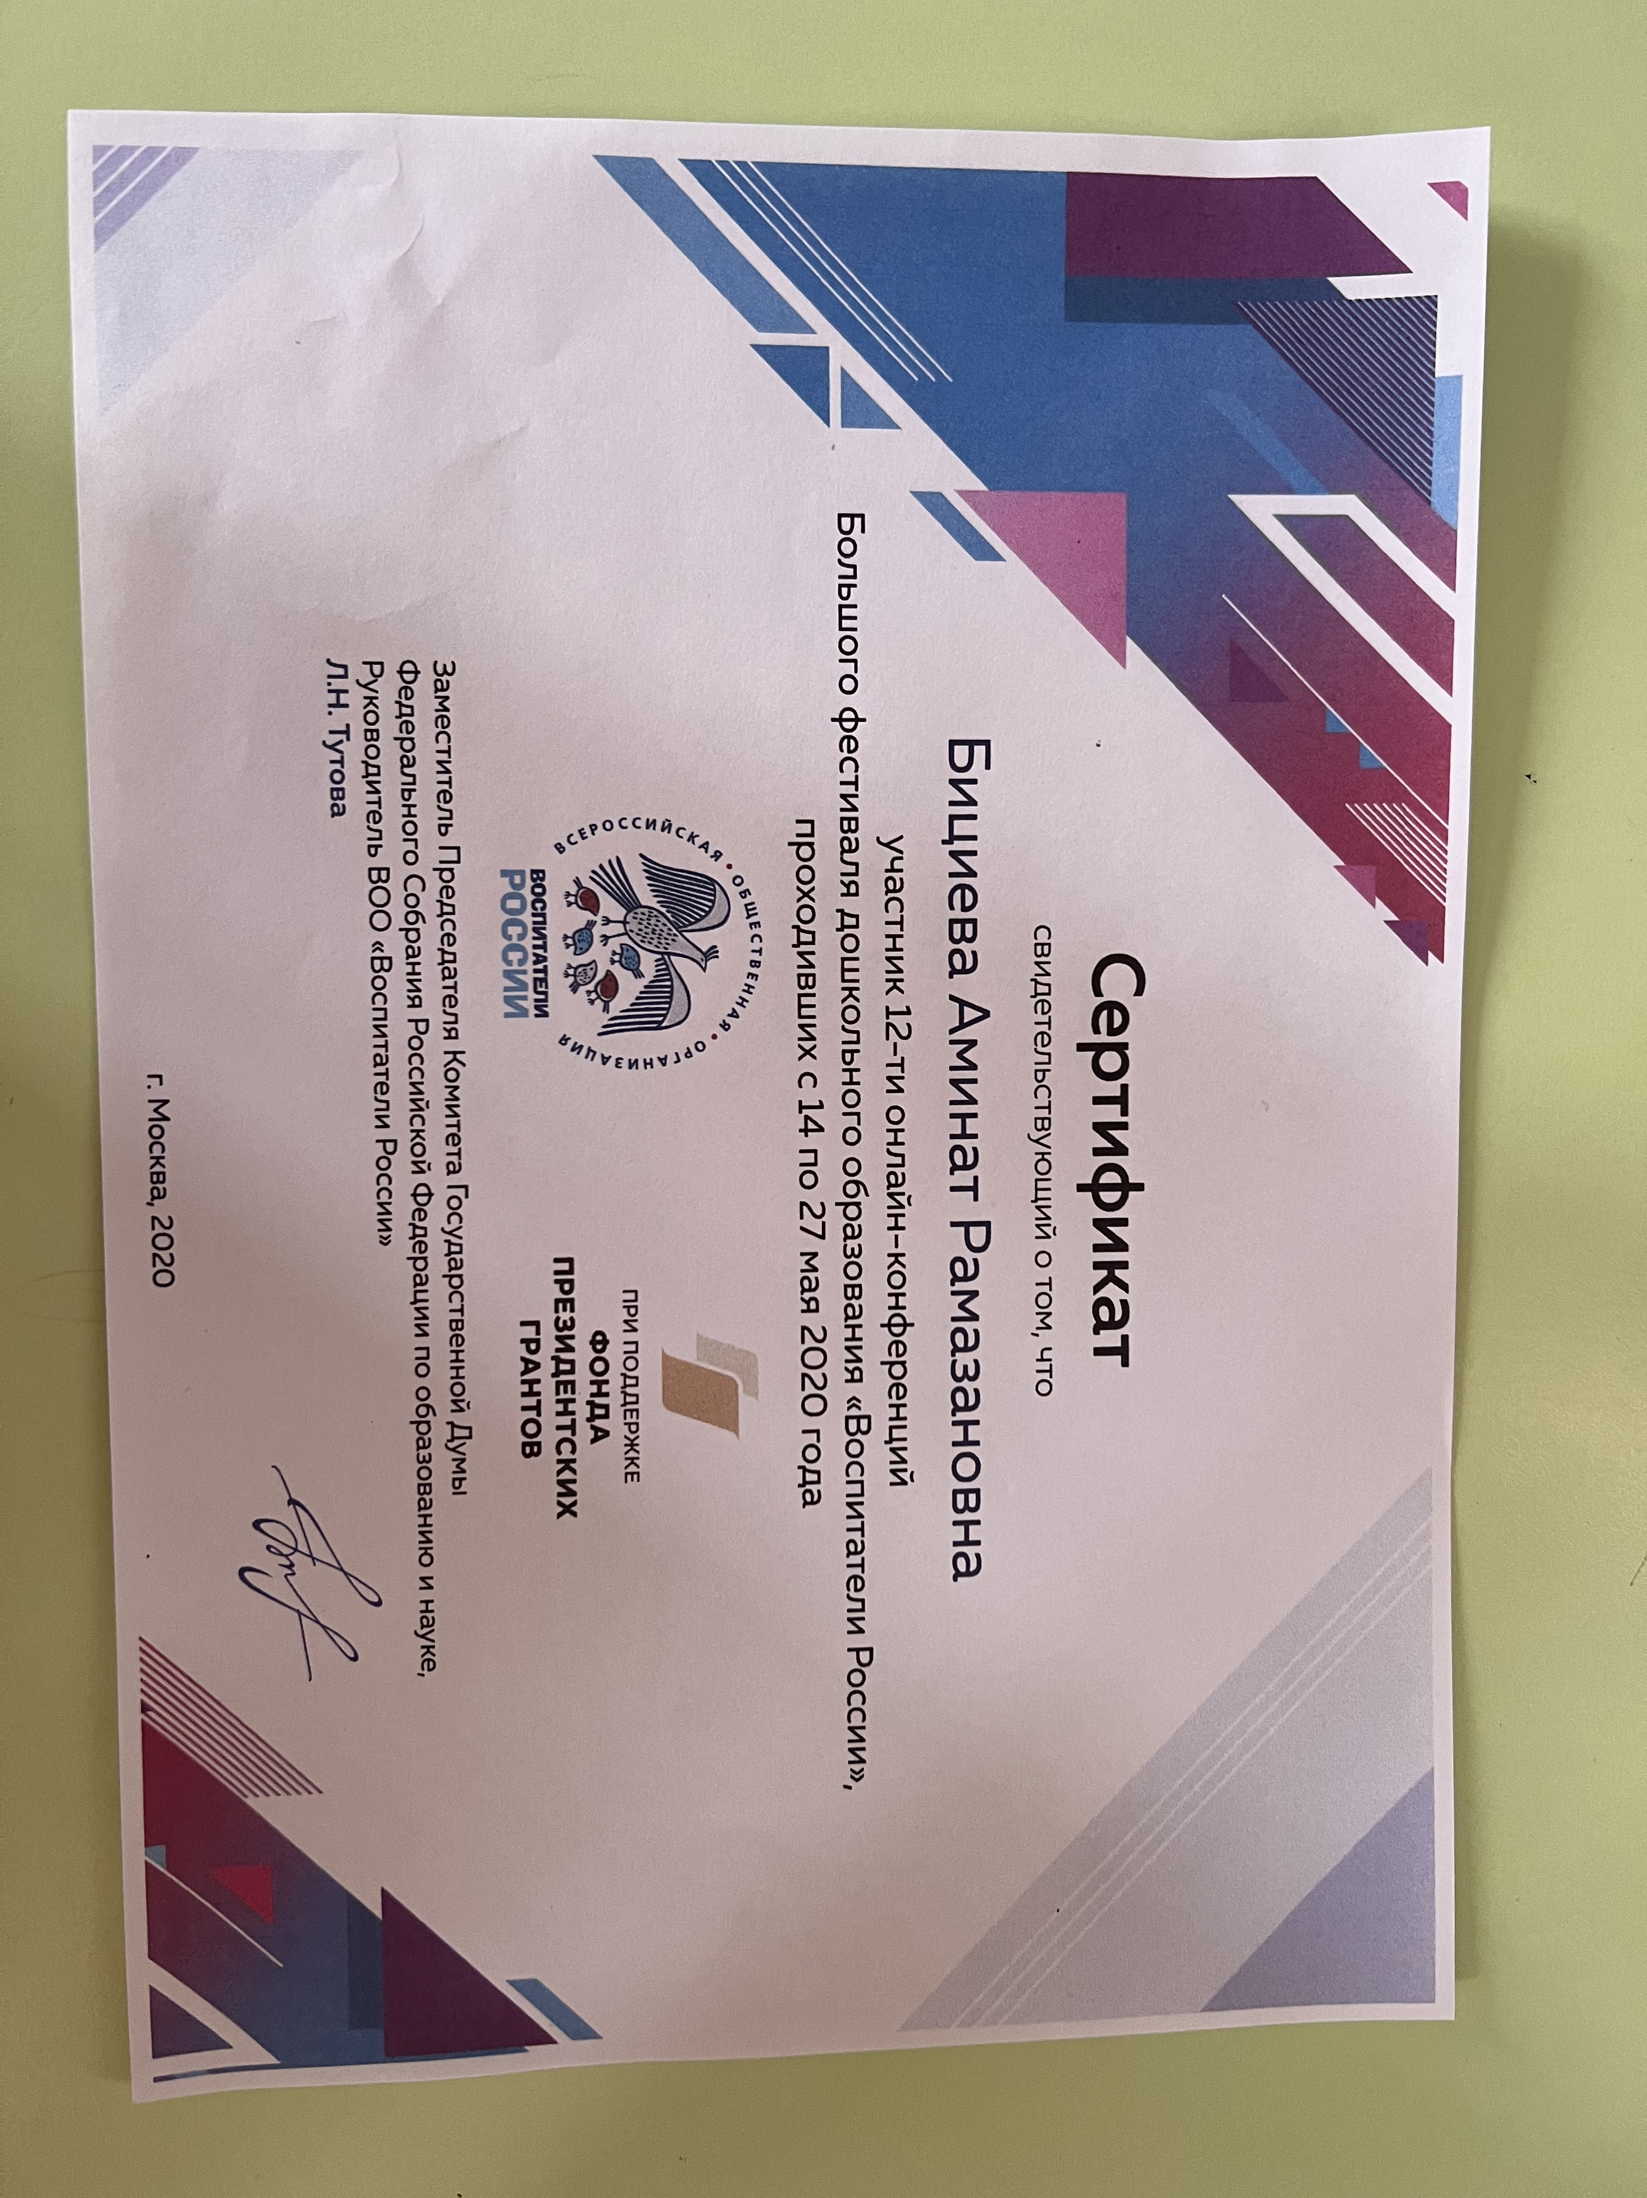
Повышение качества профессионально! деятельности:
Участие в 12-ти онлайн конференциях Большого фестиваля дошкольного образования «Воспитатели России» с 14 по
27 мая 2020г

Slide 7
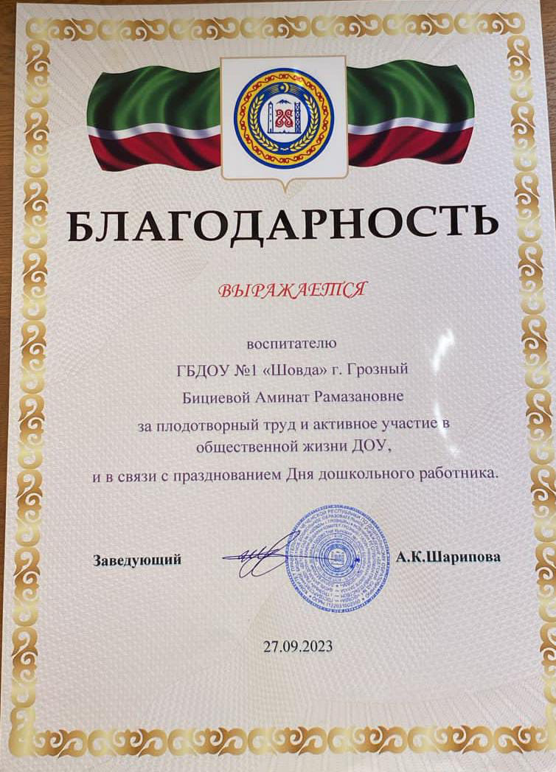

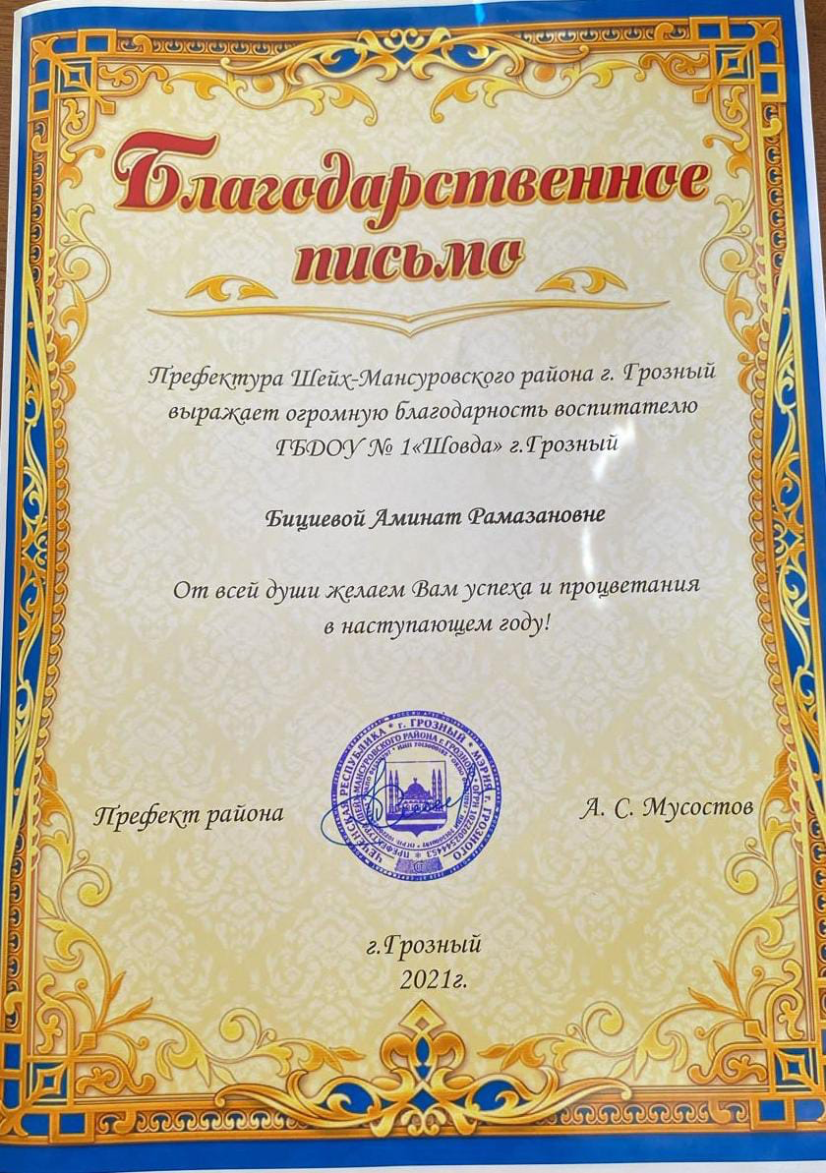
Мои награды и достижения.

Slide 8
РЕАЛИЗУЕМЫЕ В КОРРЕКЦИОННО РАЗВИВАЮЩЕМ
ПРОЦЕССЕ ПРОГРАММЫ »
Весь образовательный процесс построен с учетом особенностей
Федеральной образовательной программы

Slide 9
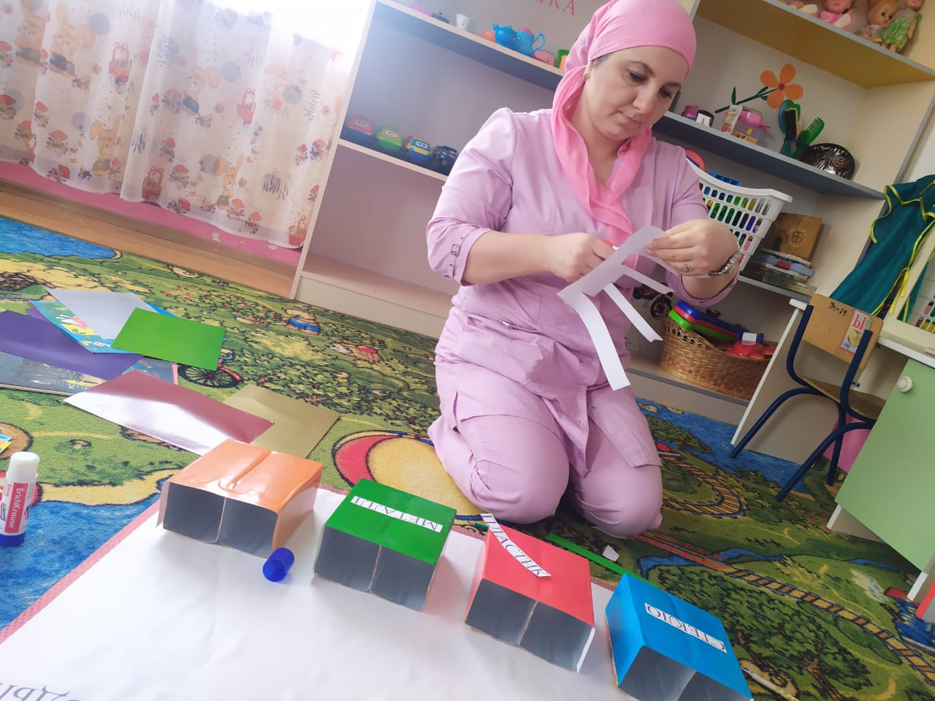
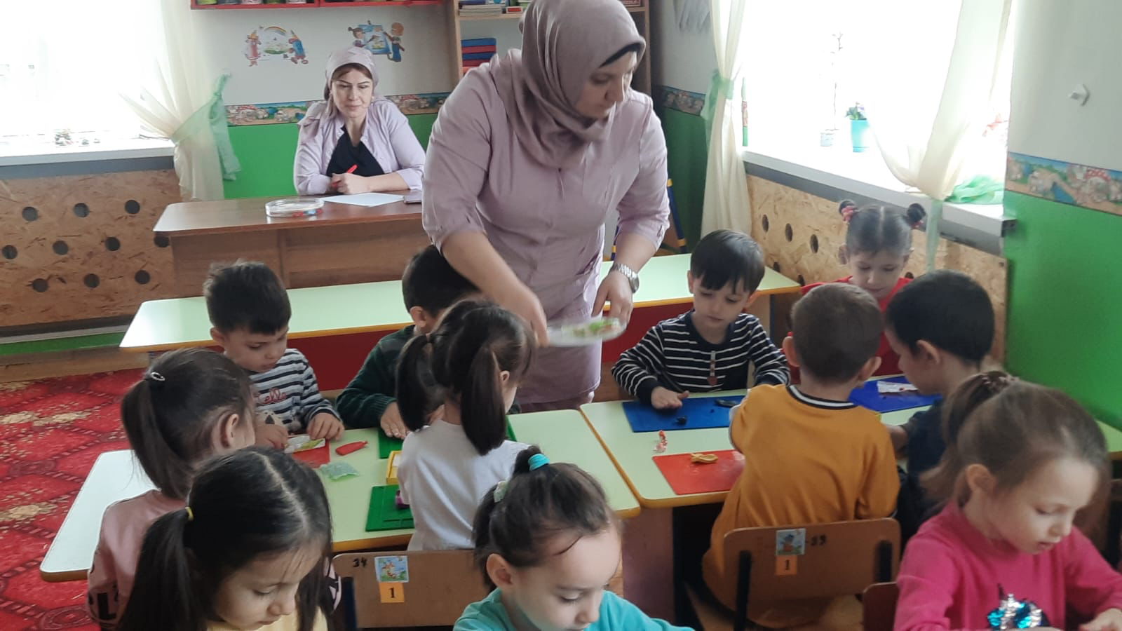
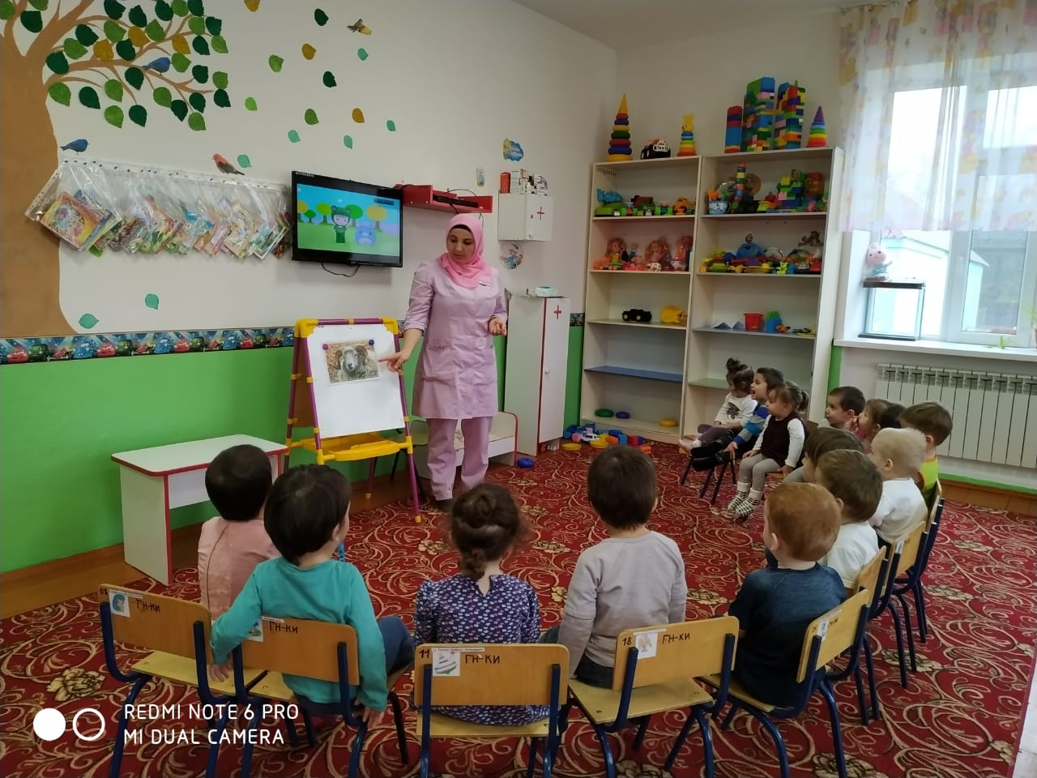
Формы организации образовательной деятельности
Организованная образовательна деятельность.
Реализуется через заняня, имеющие гибкую структуру, разработаннуюс учетом возрастных и индивидуальных особенностей детей

Slide 10

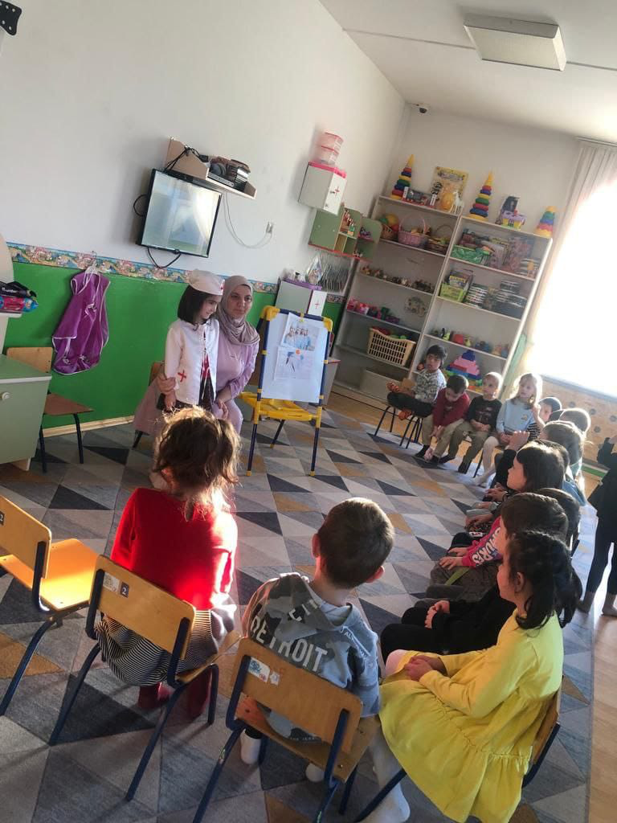

Slide 11
Спасибо за внимание!!!

